Slide 1

Iterator
Padrões de Projeto Comportamental II
Prof. Me Jefferson Passerini

Slide 2
Padrões de Projetos Comportamental – Iterator
O padrão Iterator fornece uma maneira de acessar, sequencialmente, os elementos de um objeto agregado sem expor a sua representação subjacente.

Slide 3
Padrões de Projetos Comportamental – Iterator
Aplicabilidade
Quando é necessário acessar o conteúdo de um objeto agregado sem expor sua representação interna.
Quando é preciso suportar vários tipos de iteração em objetos agregados.
Quando é necessário fornecer uma interface uniforme para iterar sobre diferentes estruturas agregadas (ou seja, para suportar iteração polimórfica).

Slide 4
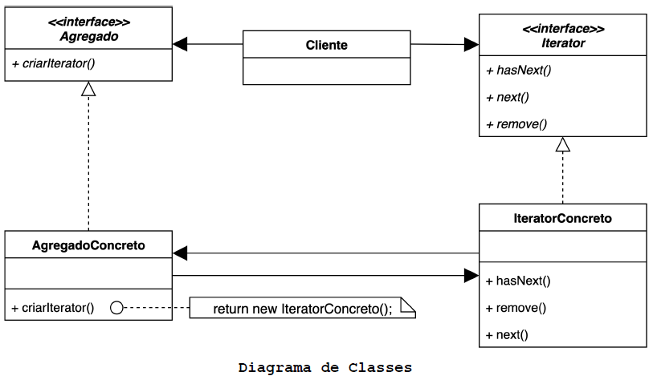
Padrões de Projetos Comportamental – Iterator
Componentes
Cliente: Precisa iterar sobre os objetos agregados.
Agregado: Define uma interface para criação de um objeto Iterator. O cliente espera essa interface ao invés de agregados concretos.
AgregadoConcreto: Possui uma coleção de objetos e implementa o método que retorna um objeto do tipo Iterator referente a sua coleção.
Iterator: Fornece a interface que todos os iteradores concretos devem implementar, bem como um conjunto de métodos para acessar os elementos de um agregado.
IteratorConcreto: Implementa a interface a interface de Iterator e mantém o controle da posição corrente no percurso do agregado.

Slide 5
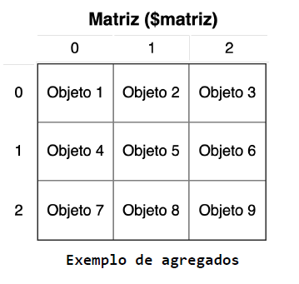
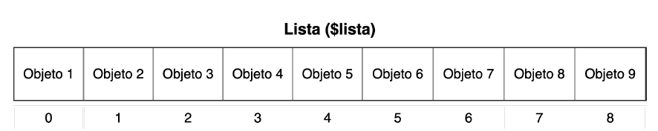
Padrões de Projetos Comportamental – Iterator
Motivação (Porque utilizar?)
Um grupo de objetos pode ser chamado de coleção ou agregados.
Tais objetos podem estar armazenados em diferentes estruturas de dados, como listas, matrizes, pilhas, árvores entre outras.
É interessante que forneçam uma maneira de acessar seus elementos sem expor sua estrutura de dados interna.
O padrão de projeto Iterator torna isso possível. A ideia principal deste padrão é assumir a responsabilidade pela iteração de ponta a ponta sobre os elementos de objetos agregados.
Isso é feito por meio de uma classe Iterator. Tal classe implementa uma interface que dita quais métodos são necessários para acessar os elementos de diferentes objetos agregados.

Slide 6
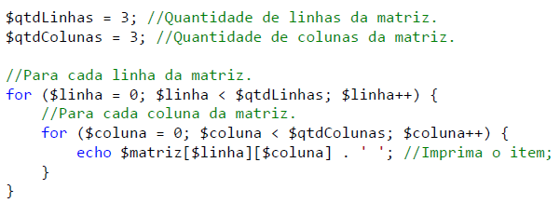
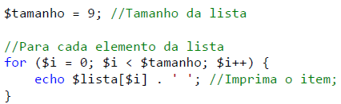
Padrões de Projetos Comportamental – Iterator
Motivação (Porque utilizar?)
Os código ao lado são simples, pois trata-se de estruturas de dados simples, mas para percorrer suas estruturas internas devemos conhece-las para cada uma das estruturas.
Como poderíamos, com apenas um código, iterar sobre a lista e a matriz, e além disso ainda ocultar suas estruturas internas para o cliente?

Slide 7
Iterator – Implementação C#
Padrões de Projeto Comportamental II
Prof. Me Jefferson Passerini

Slide 8
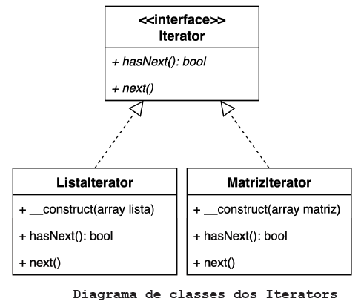
Padrões de Projetos Comportamental – Iterator
Iterator – C# - Exemplo Inicial
O padrão Iterator tem como objetivo unificar e encapsular a iteração em agregados.
Isso é possível por meio de uma interface comum implementada por classes do tipo Iterator, que por sua vez, encapsulam a forma de iteração de cada tipo de objeto agregado, expondo métodos padronizados independente da estrutura de dados do objeto agregado sobre qual atuam

Slide 9
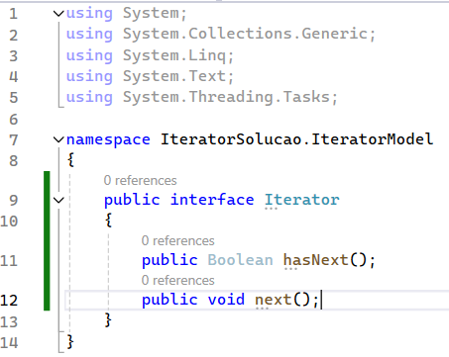
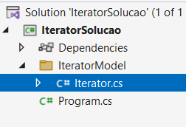
Padrões de Projetos Comportamental – Iterator
Iterator – C# - Exemplo Inicial
A interface iterator exige que uma classe implemente dois métodos.

Slide 10
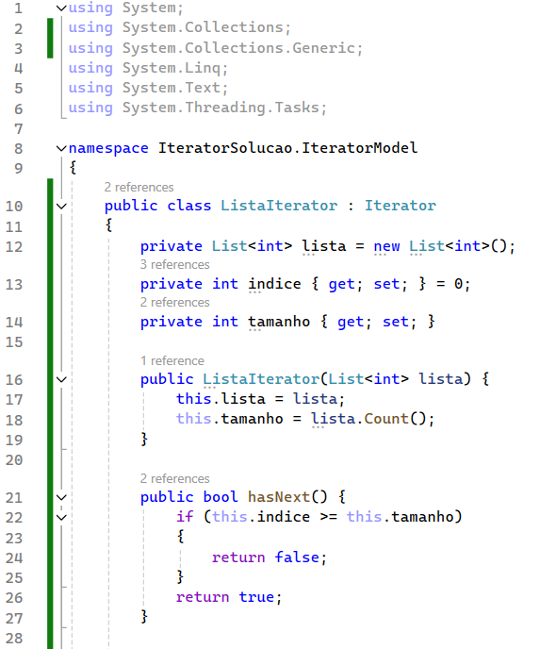
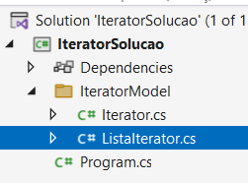
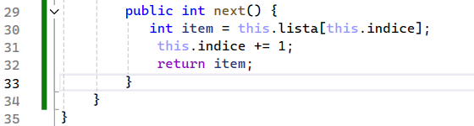
Padrões de Projetos Comportamental – Iterator
Iterator – C# - Exemplo Inicial
Vamos criar uma classe que gerencie uma lista utilizando o padrão Iterator.

Slide 11
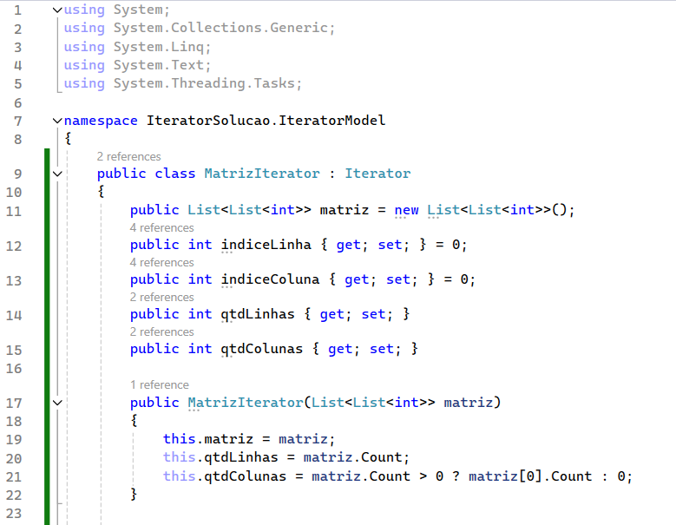
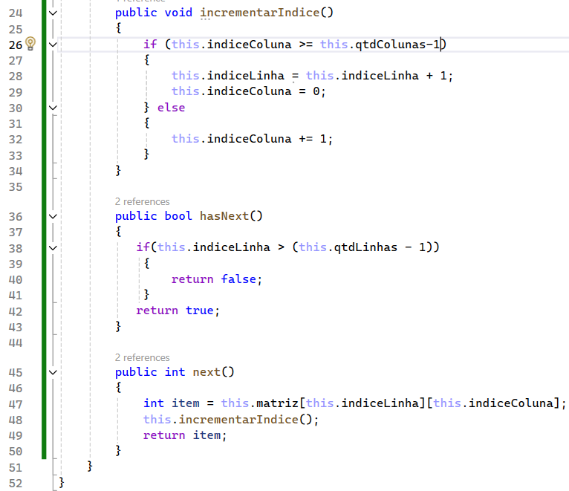
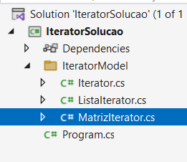
Padrões de Projetos Comportamental – Iterator
Iterator – C# - Exemplo Inicial
Vamos criar uma classe que gerencie uma matriz utilizando o padrão Iterator.

Slide 12
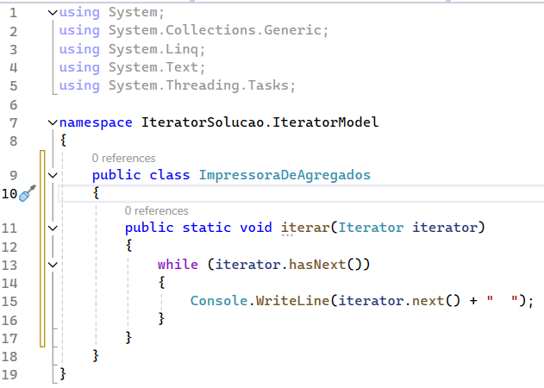
Padrões de Projetos Comportamental – Iterator
Iterator – C# - Exemplo Inicial
toda a lógica de iteração sobre os itens ficou sob a responsabilidade de cada classe. O cliente pode utilizar um único código para iterar sobre os elementos tanto da $lista quanto da $matriz.
Vamos criar uma pequena classe que itera sobre os elementos de um Iterator.

Slide 13
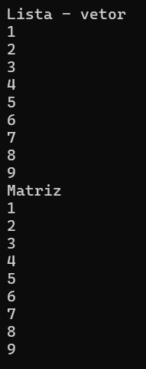
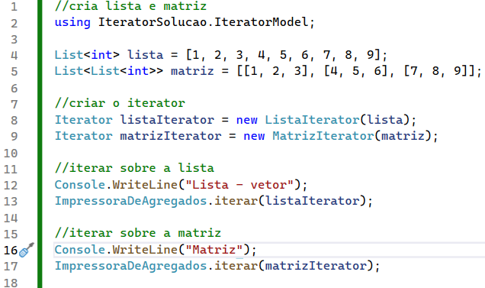
Padrões de Projetos Comportamental – Iterator
Iterator – C# - Exemplo Inicial
Vamos realizar o teste.

Slide 14
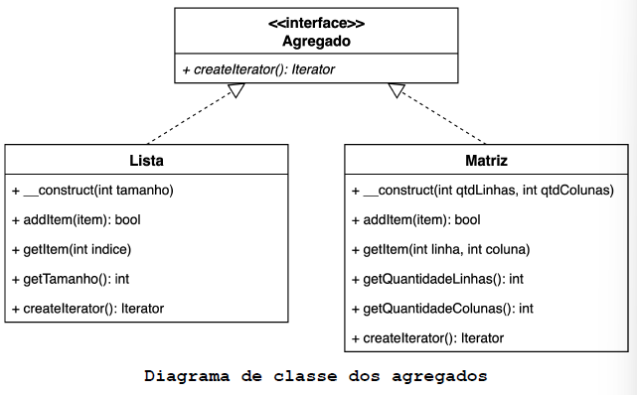
Padrões de Projetos Comportamental – Iterator
Iterator C# - Exemplo Completo
Vamos criar os agregados propriamente ditos. Poderíamos implementar nos agregados métodos para diversas finalidades, tais como:
  Adicionar um item;
  Recuperar um item em uma posição específica;
  Remover um item;
  Atualizar um item;
  Recuperar tamanho do agregado.
Porém nosso objetivo é entender o padrão Iterator, por isso vamos manter o código simples e implementar somente o necessário, serão eles os métodos para adicionar e recuperar itens e também métodos para recuperar o tamanho do agregado.

Slide 15
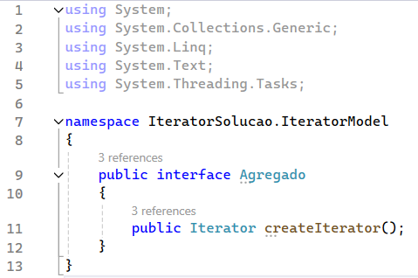
Padrões de Projetos Comportamental – Iterator
Iterator C# - Exemplo Completo
Interface Agregado.
Os agregados iram implementar a mesma interface

Slide 16
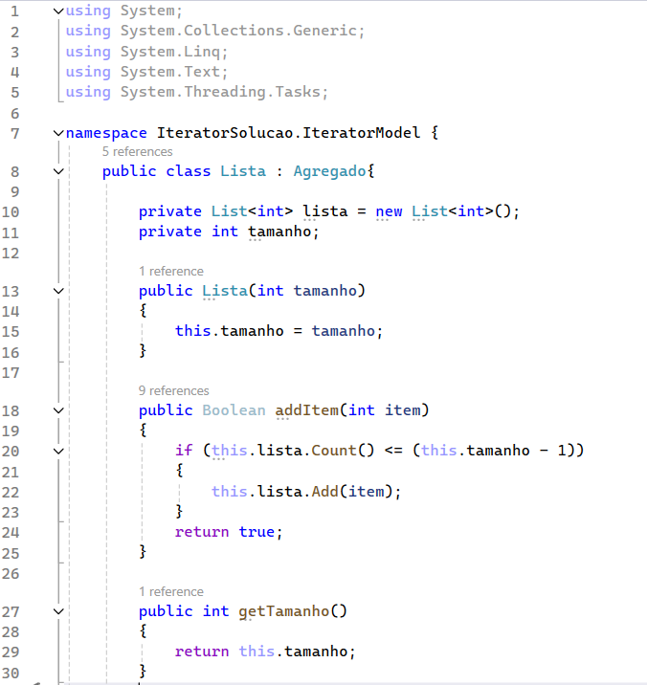
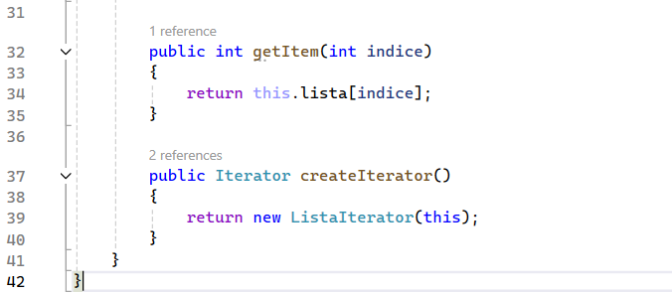
Padrões de Projetos Comportamental – Iterator
Iterator C# - Exemplo Completo
Classe Lista.

Slide 17
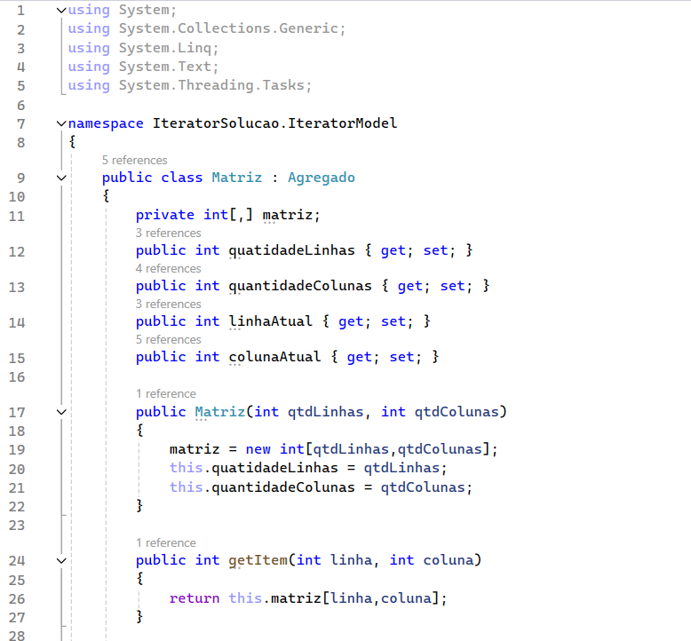
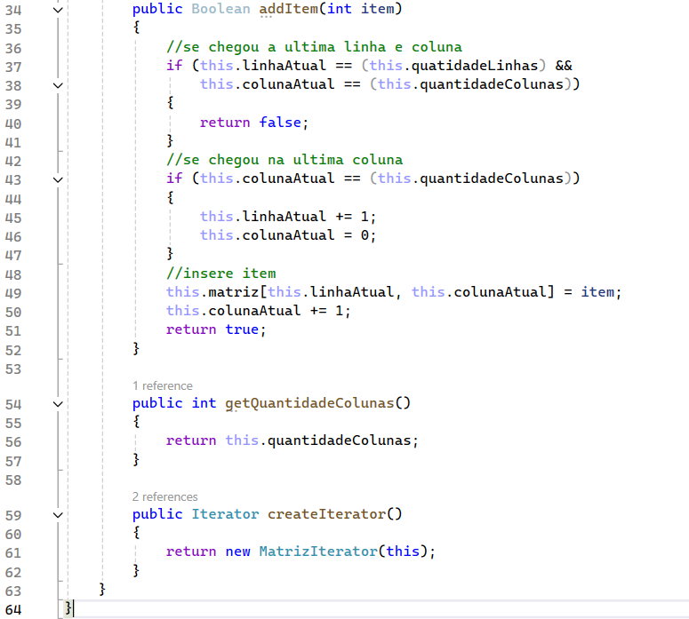

Padrões de Projetos Comportamental – Iterator
Iterator C# - Exemplo Completo
Classe Matriz.

Slide 18
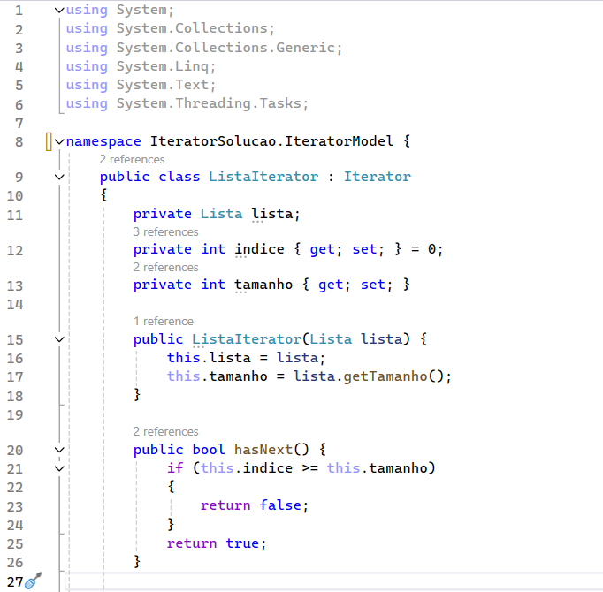
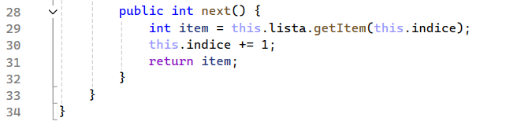
Padrões de Projetos Comportamental – Iterator
Iterator C# - Exemplo Completo
Agora precisamos adaptar os iterators ListaIterator e MatrizIterator para atuar sobre os agregados que acabamos de criar.
Altere seu código de acordo com o exemplo.

Slide 19
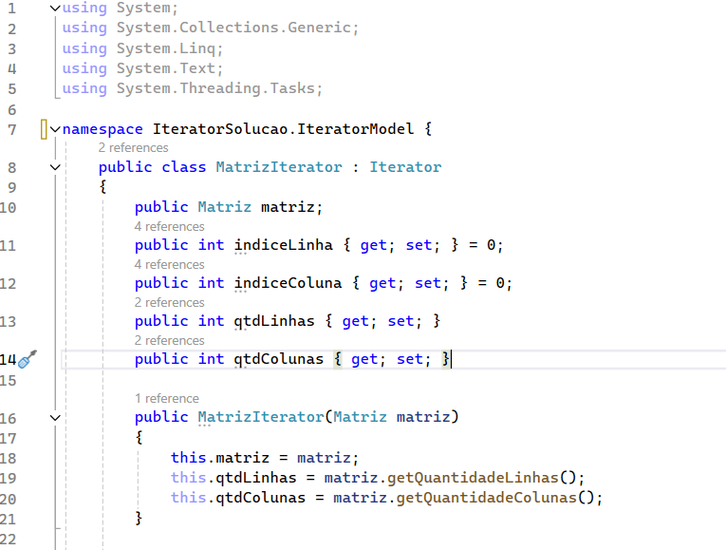
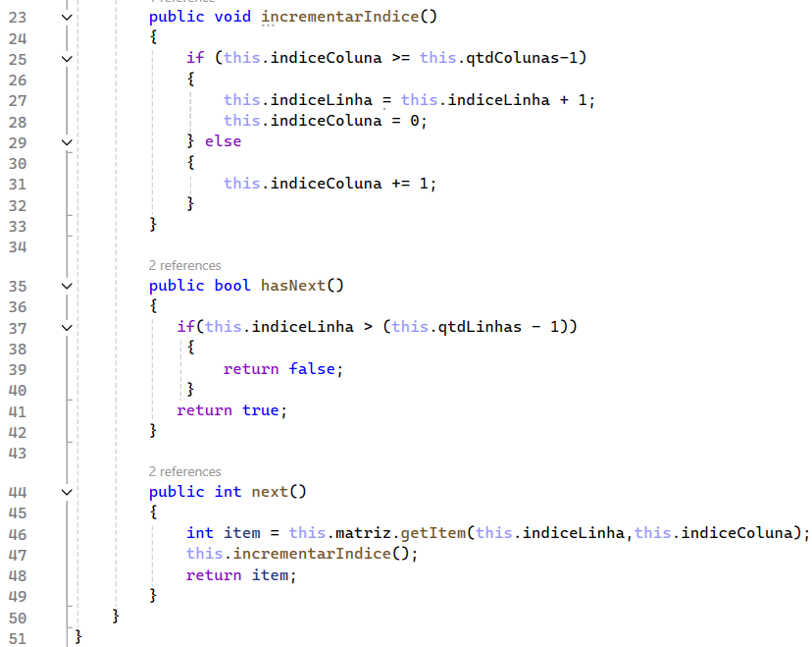
Padrões de Projetos Comportamental – Iterator
Iterator C# - Exemplo Completo
Agora precisamos adaptar os iterators ListaIterator e MatrizIterator para atuar sobre os agregados que acabamos de criar.
Altere seu código de acordo com o exemplo.

Slide 20
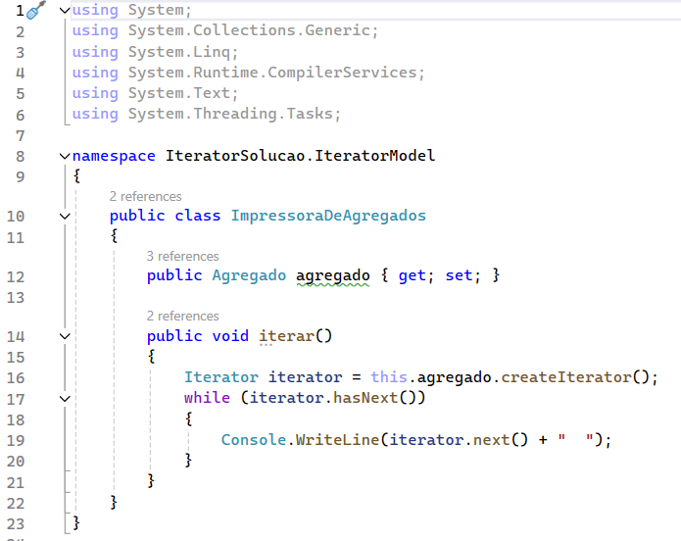
Padrões de Projetos Comportamental – Iterator
Iterator C# - Exemplo Completo
Implemente a classe ImpressoraDeAgregados

Slide 21
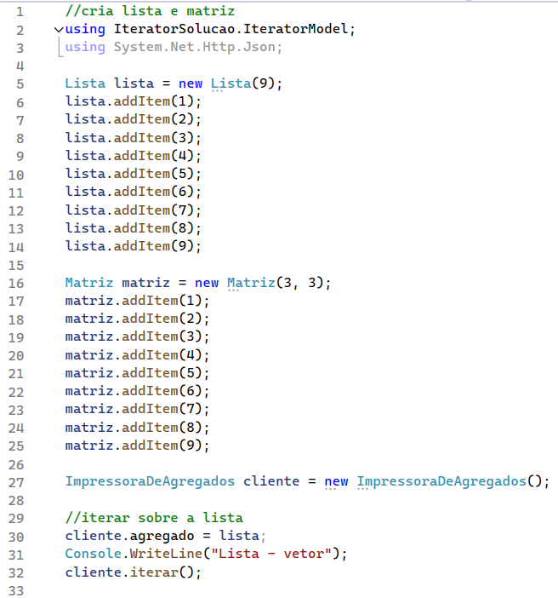
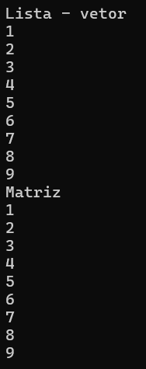
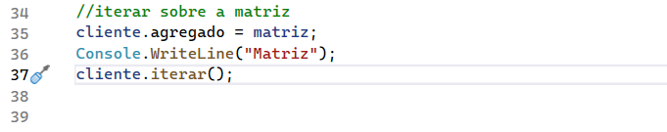
Padrões de Projetos Comportamental – Iterator
Iterator C# - Exemplo Completo
Altere a Program (código cliente).
Execute o teste.

Slide 22
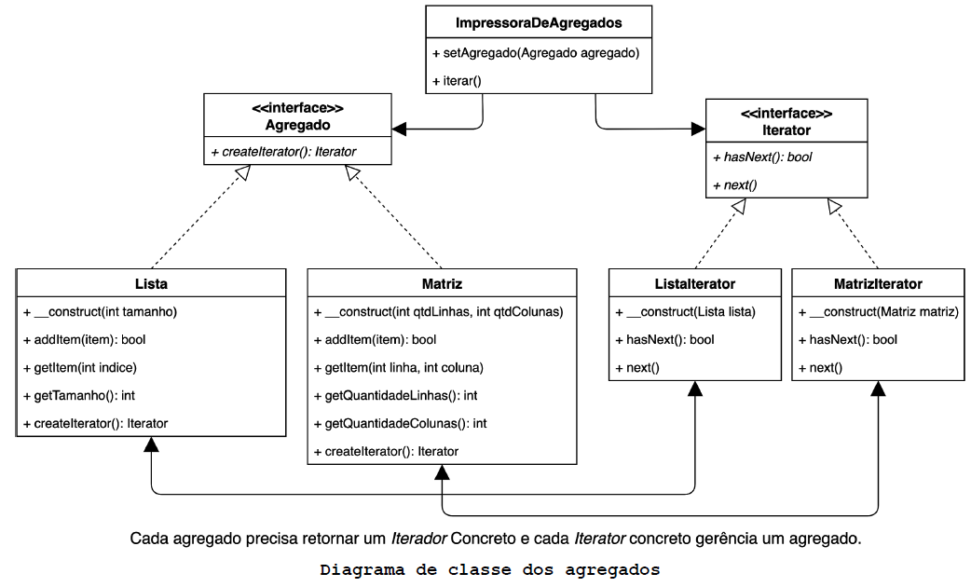
Padrões de Projetos Comportamental – Iterator
Iterator C# - Exemplo Completo
Toda a responsabilidade de como iterar sobre os elementos são das classes que implementam o Iterator que são ListaIterator e MatrizIterator;
Essa responsabilidade deixa de ser do cliente. Da mesma forma a criação do Iterator e a adição de elementos passam a ser responsabilidade das classe Lista e Matriz que implementam a interface Agregado.
Com o Iterator é possível implementar novos tipos de agregados, de modo que ao passá-los para o cliente, nada precise ser modificado nele.

Slide 23
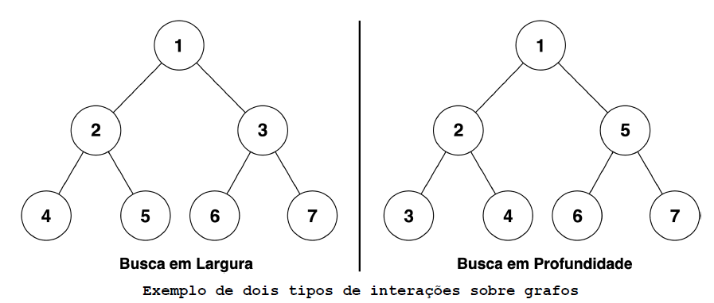
Padrões de Projetos Comportamental – Iterator
Iterator C# - Exemplo Completo
No nosso exemplo foram utilizadas estruturas de dados e iterações simples, porém o iterator também pode ser utilizado para iterar sobre estruturas de dados mais complexas, como um grafo por exemplo, fazendo uma busca em largura ou busca em profundidade.

Slide 24
Iterator – Implementação Java
Padrões de Projeto Comportamental II
Prof. Me Jefferson Passerini

Slide 25
Iterator – Implementação Consequências
Padrões de Projeto Comportamental II
Prof. Me Jefferson Passerini

Slide 26
Padrões de Projetos Comportamental – Iterator
Iterator - Consequências
Suporte a variações no percurso de um agregado: Agregados complexos podem ser percorridos de várias maneiras, encapsulando e simplificando sua iteração para objetos externos (Clientes).
Simplificação da interface dos agregados: Já que os Iterators são os responsáveis pelas iterações, os agregados não precisam implementar métodos para tal finalidade.
Padronização da forma como é feita a iteração em objetos agregados de diferentes tipos (iteração polimórfica).
Um agregado pode sofrer mais de uma iteração ao mesmo tempo: Um iterator controla seu próprio estado de iteração. Portanto, podem existir mais de uma iteração sendo executada sobre o mesmo objeto agregado ao mesmo tempo.
O código passa a seguir o “princípio de responsabilidade única”. Toda a responsabilidade de como iterar sobre os elementos é da classe que implementa o Iterator. Essa responsabilidade deixa de ser do cliente e do agregado.
O código também passa a seguir o “Princípio Aberto/Fechado”. É possível implementar novos tipos de agregados/coleções seguindo o padrão Iterator, ao passá-los para o cliente existente nada precisará ser modificado nele.

